Slide 1

Den sydsamiska ordlistan av Z. Plantinus ur ordbildningsmorfologisk synpunkt
Eino Koponen
Notes:
Rubriken till min presentation lyder ”Den sydsamiska ordlistan av Z. Plantinus ur ordbildningsmorfologisk synpunkt”. Jag börjar med att berätta, vem Zacharias Plantinus var, därefter berättar jag om ordlistans tillkomst och senare öde och till slutet presenterar jag ordlistan och analyserar dess sydsamiska lexemer och deras ordbildningsmorfologi.

Slide 2
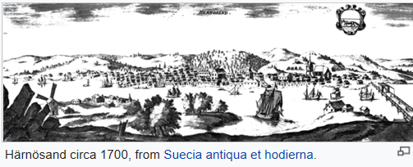
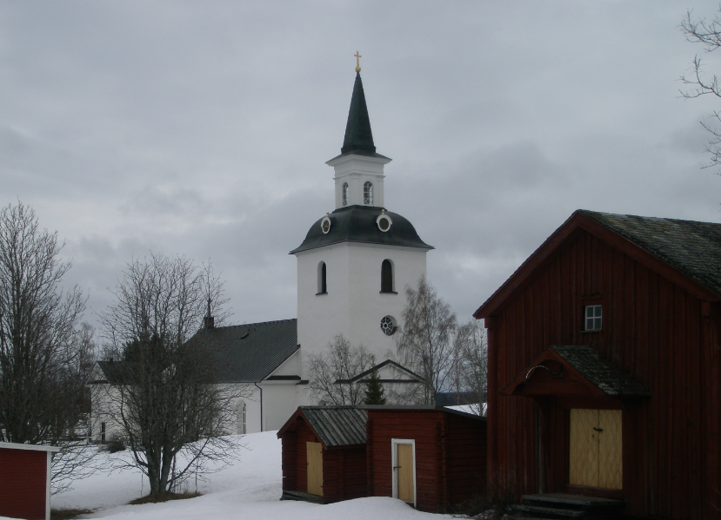
Zacharias Plantinus
162x – 1688
Lektor i grekiska språket vid
Härnösand gymnasium
Prästen i Offerdal församling
Prosten över hela Jämtland
Notes:
Zacharias Plantinus var präst och prästson, född i Ume Lappmark i början av 16-hundratalet. Hans exakta födelseår är ovisst, men av allt att döma har det varit på 20-talet. Om Plantinus senare karriär kan nämnas, att han tjänstgjorde på 50- och 60-talet som lektor i grekiska språket vid Härnösand gymnasium och var också gymnasiets rektor i två perioder. År 1672 nämndes han till prästen i Offerdal församling och prosten över hela Jämtland. Plantinus dog år 1688.

Slide 3
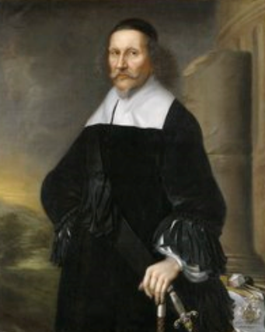
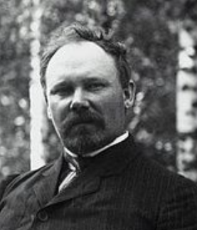
Georg Stiernhjelm
1598 – 1672
Emil Nestor Setälä
1864 – 1935
Notes:
Ordlistan, som det är fråga om, upptäcktes år 1888 bland den svenske skriftställaren och språkforskaren Georg Stiernhjelms efterlämnade material i Kungliga biblioteket i Stockholm. Upptäckaren var den finska fennougristen Emil Nestor Setälä, som också publicerade ordlistan år 1890 i Finsk-ugriska Sällskapets årbok. Från ett följebrev till ordlistan framgår, att författaren har skickat den till Stiernhjelm på hans begäran. Följebrevet är odaterat, så att vi inte vet, när Stiernhjelm har fått ordlistan, men i alla fall har det skett före hans död år 1672.

Slide 4
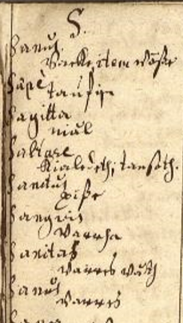
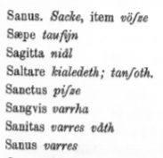
Notes:
Handstilen i ordlistan är annan än i Plantinus egenhändiga följebrev. Redan detta faktum ger oss anledningen att anta, att exemplaret inte är den av Plantinus framställda originalen, utan en avskrift av den. Antagandet bekräftas därigenom, att ordlistan vimlar av skrivfel i synnerhet i de samiska men också i de latinska orden. Avskrivaren har varit okunnig i samiskan, och har därför inte förmått tolka de samiska ordens bokstäver rätt. Kanske på grund av originalens svårlästa handstil har han haft svårigheter med latinska ord också. Latinet har avskrivaren självklart behärskat, men har på några ställen av mistag ersätt ett latinskt ord med ett annat likadant. Så står det i listan till exempel före de samiska orden ”Sacke” och ”vösse” på latinet ”sanus”, som betyder ’frisk’. De samiska orden betyder inte ’frisk’ utan ’säck’ eller ’påse’. Det latinska ordet i originalen har alltså varit inte ”sanus” utan ”saccus”. Felet blir ännu tydligare, när man inser, att ”sanus” skulle här vara på fel plats i alfabetet. Ordet ”sanus” står en gång till på sin rätta plats och med passande samiska motsvarighet ”varres”.
Originalens senare öde är obekant.

Slide 5
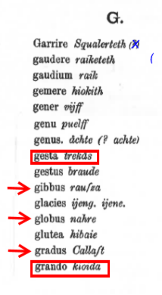
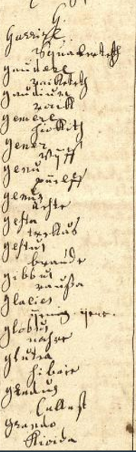
Notes:
Vad de samiska orden angår, vi måste komma i håg, att den samiska rättskrivningen på den tiden var så vacklande, att det ofta är omöjligt att identifiera ordet eller dess form utan att veta dess betydelse. De samiska orden, vare de rätt eller fel kopierade, kan vanligen identifieras bara med hjälp av deras latinska motsvarigheter. Men om både det latinska och det samiska ordet är felkopierade, har vi framför oss en ekvation med två obekanta. Detta är en orsak till det, att jag tillsvidare har identifierat ca. 80 eller 85 procent av listans 900 samiska ord, medan 15 eller 20 % är mörka eller åtmistone gråa.
Här har de mörka orden markerats med en röd kvadrat och de gråa, alltså inte med säkerhet identifierade, med en röd pil.

Slide 6
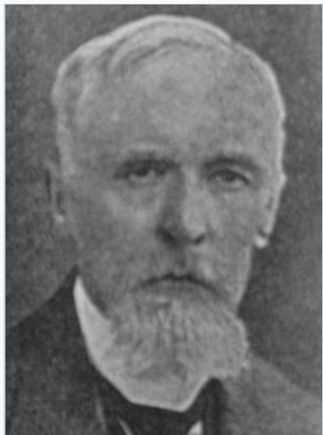
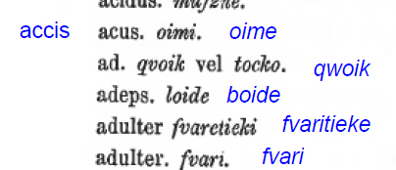
Karl Bernhard Wiklund
1868 – 1934
Notes:
Om originalens handstil orsakade svårigheter till avskrivaren, har likadana svårigheter haft också avskriftens senare tolkar. Redan Setälä påpekade detta, men försäkrade, att han med hjälp av sin kollega Karl B. Wiklund har utan att spara mödan försökt publicera manuskriptet så noga som möjligt. I biblioteket av Uppsala Universitets finsk-ugriska institution finns ett exemplar av Setäläs publikation, vilket innehåller en stor mängd korrigeringar, som Wiklund har gjort i marginalerna, när han senare har korrekturläst texten mot manuskriptet. Jag tackar Cecilia Hedlund för denna information och också för det, att hon har skaffat från Kungliga biblioteket en digital kopia av manuskriptet och ställt den också till mitt förfogande. Wiklunds korrigeringar har i några fall underlättat de samiska ordens identifiering, såsom hos adeps, som betyder ’fett’. Den samiska motsvarigheten är nu utan tvivel bueitie. Å andra sidan har Wiklund upptäckt i avskriften nya fel, som i ordet för ’nål’, som Setälä har läst acus som det har varit i originalet, men som enligt Wiklund i avskriften faktiskt är accis.

Slide 7
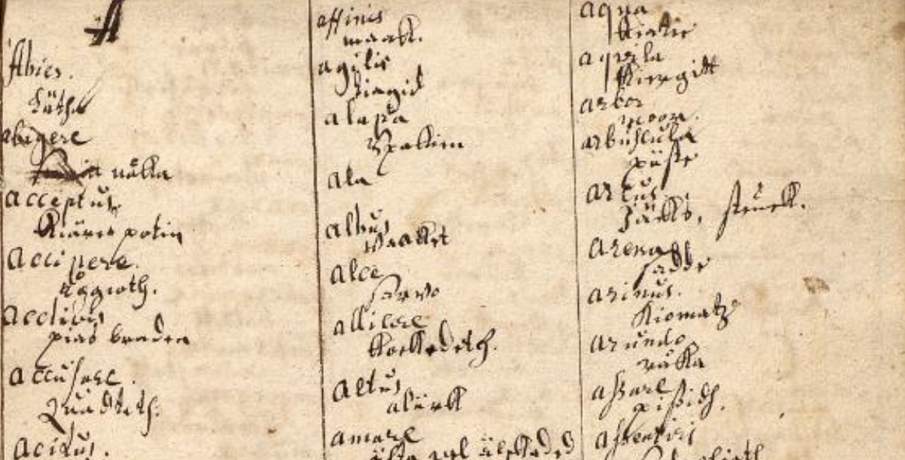
Notes:
Hur och när ordlistan har kommit till och vad Plantinus egen roll i denna process har varit, är ovisst. Setälä förmodar, att ordlistan härstammar från tiden, när Plantinus arbetade i Offerdal. Enligt min åsikt är det möjligt också, att ordsamlingen har påbörjats redan på den tid Plantinus arbetade på Härnösand gymnasium, där han hade också samiska elever. Ordlistan är kanske en kompillation av flera mindre vokabulärer, som Plantinus elever har sammansatt på basen av sitt eget modersmål. På heterogent ursprung tyder också, att många samiska ord upprepas i listan två eller tre gånger med varierande ortografi. Valet av ord verkar slumpmässigt och jag har inte kunnat hitta någon latinsk-svensk vokabulär, som kunde ha varit ordlistans förbild.

Slide 8
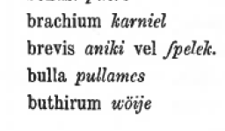
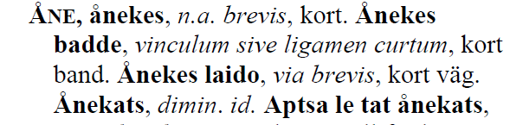
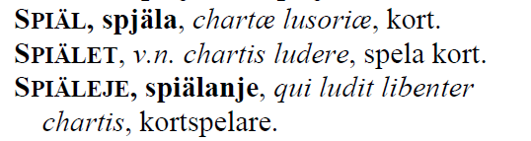
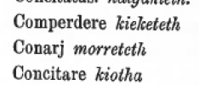
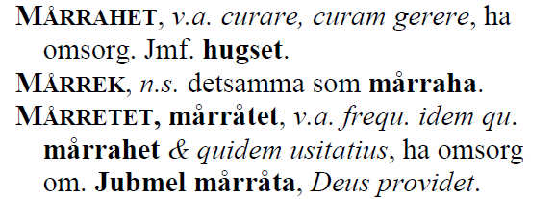
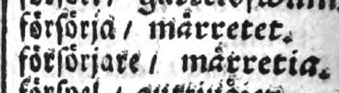
Notes:
Åtminstone några ordpar syns det ursprungliga metaspråket ha varit inte latin utan svenska. Ett sådant fall är ordet spelek som motsvarighet till det latinska ordet brevis, som är adjektivet ”kort” (motsatsen till lång). Det är dock inte fråga om detta ord i samiskan utan ett ord, som betyder ”spelkort”. Ett annat samiskt ord, som torde förklaras genom svenskan är ordet mårretet, som i ordlistan står för latinsk conari, som betyder ’försöka’. Den svensk-samiska ordboken av Petrus Fjellström från året 1738 ger samma ord som motsvarighet till svenskans ”försörja”. Det svenska ordet har först blivit fel läst försöka och därpå översatt till latinet. Felet blir ännu förståeligare, när man tar i hänsyn, att ordet försöka har i 1600-talets svenka haft också biformen försökja.

Slide 9
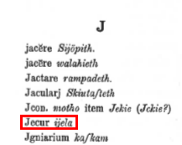

Notes:
Ett tredje exempel är det samiska ordet, som står som motsvarighet till latinets ”Jecur”, som betyder ’lever’, alltså en organ i människa eller djur. Lexicon Lapponicum känner i denna betydelse orden ”ribbre” och ”muekse”, men ingetdera passar till samiskt ”ijela” på något sätt, inte heller det nordsamiska ordet ”vuoivvas”. Ordet är här markerad med röd kvadrat, eftersom det var för mej länge alldeles mörk.
Så insåg jag, att det samiska ordet är tydligen präsens 3. sg. formen av verbet ”(att) leva”. För detta ordpar kan rekonstrueras en antäckning ”[han/hon] lever [dihte/satne] jeala”. De flesta samiska verben i ordlistan står i infinitivformen (på –th, någon gång också –t eller –d), men det finns där ännu ca. 10 verb, som står i samma präsensform som ”ijela”.

Slide 10
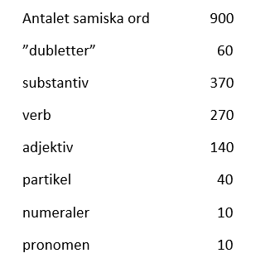
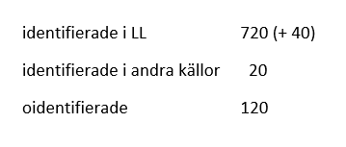
Notes:
Ordlistan består av ca 850 latinska ord i alfabetisk ordning och deras samiska motsvarigheter. Till ca 50 latinska ord har angivits två (eller tre) samiska motsvarigheter, så att antalet samiska ord är ca 900. Omkring 60 samiska ord står ändå som motsvarighet till mera en ett latinskt ord. Räknar man ett och samma ord bara en gång, så är antalet samiska ord ca 840. Av dessa är 370 substantiv, 270 verb, 140 adjektiv, 40 partikkel, 10 numeraler och 10 pronomen.
Ca. 720 av orden är sådana, som jag har kunnat identifiera säkert eller nästan säkert i Lexicon Lapponicum av Lindahl och Öhrling. Till 40 ord har jag föreslagit en möjlig motsvarighet i samma lexicon. Därtill har jag hittat till ca 20 ord en mera eller mindre sannolik motsvarighet antingen i den nutida sydsamiskan eller i gamla svensksamiska källor. Tillsvidare oidentifierade är ca 120 samiska ord i ordlistan.

Slide 11
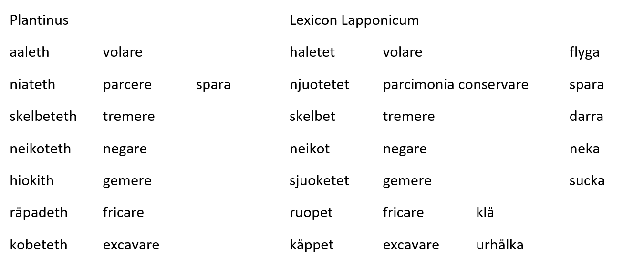
Notes:
Eftersom inte alla ordens morfologiska form eller iband ens ordklass är säker, har jag räknat som identifierade också de ord, vilkas stam är identisk med samiska ord i Lexicon Lapponicum, fast orden skiljer sig i avledningselementet. Här är exempel på verb som i den ena källan har avledningsuffix –t- eller –d-, som saknar i den andra källan:

Slide 12
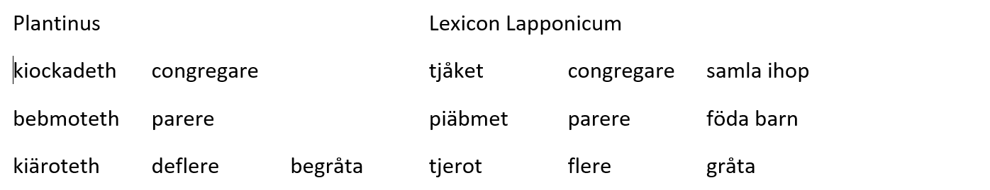
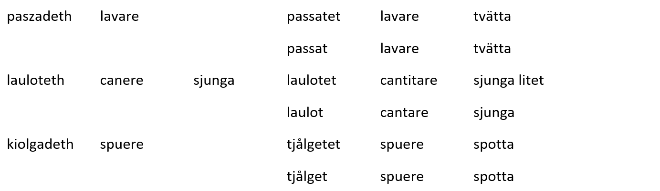
Notes:
Funktionen av suffixet är här att ändra verbets aspekt till frekventativ eller deminutiv. Åtminstone följande verb har i LL två morfologiska varianter:

Slide 13
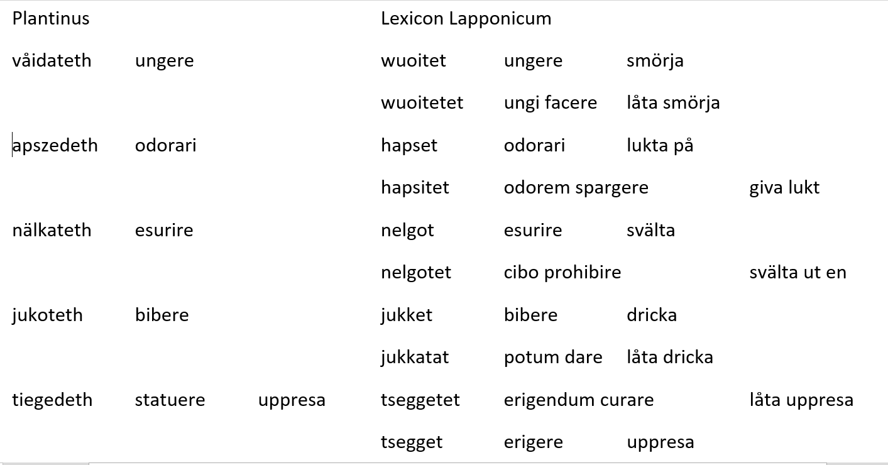
Notes:
Många verb i LL med suffixet –t- är kausativa eller kurativa avledningar av verb utan suffix. Verben i Plantinus ordlista är dock inte motsvarigheter till dessa, som framgår av deras latinska motsvarigheter.

Slide 14
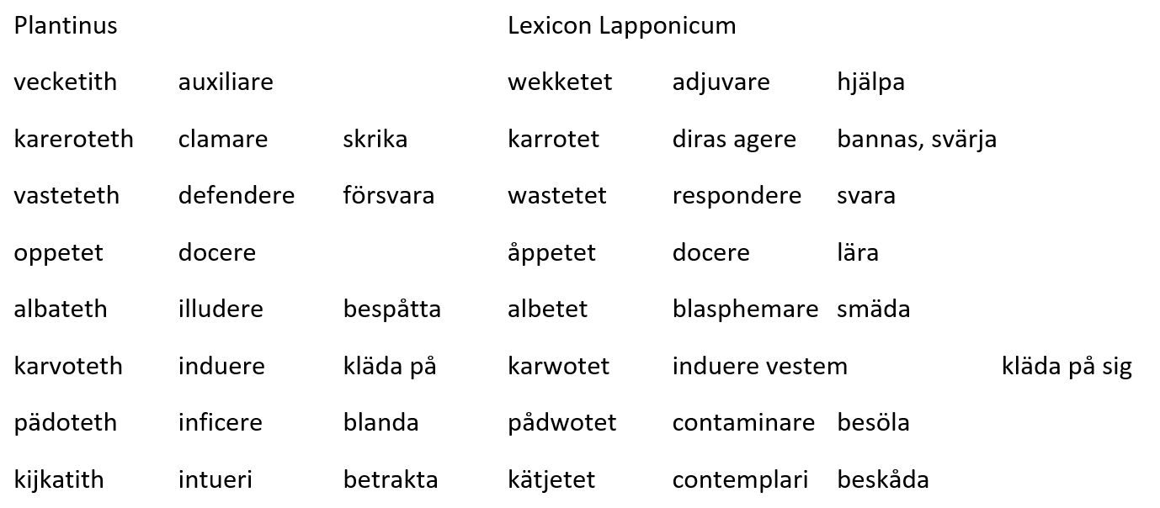
Notes:
Så finns det också många verb, som har samma suffix i Plantinus och LL:

Slide 15
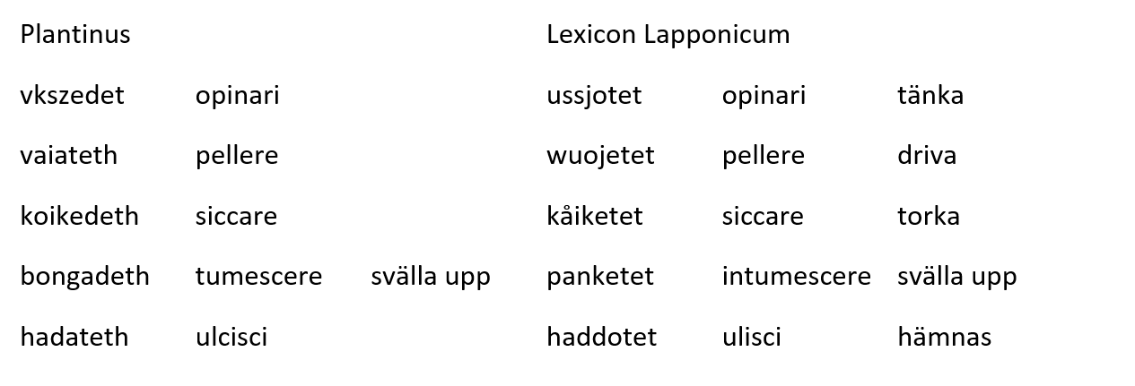

Slide 16
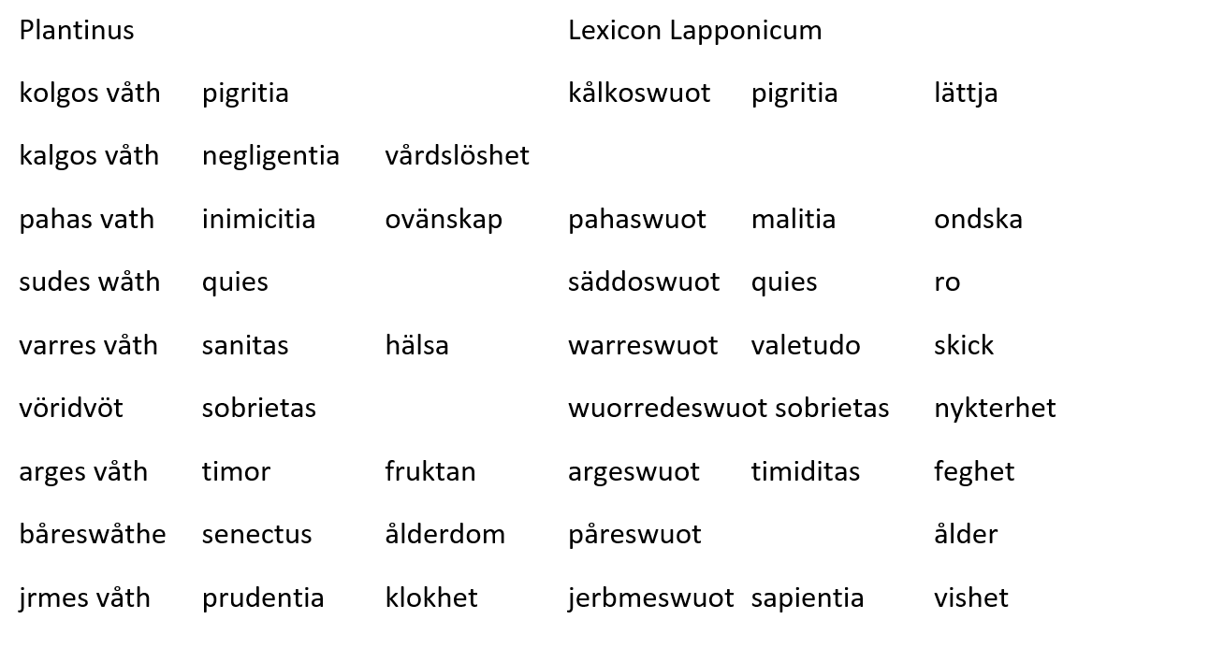
Notes:
Det finns i ordlistan ganska många ord med avledningssuffixet –våth, som bildar substantiv av adjektiv. Suffixet är vanligt i alla samiska språk. Exempel:

Slide 17
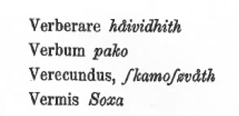
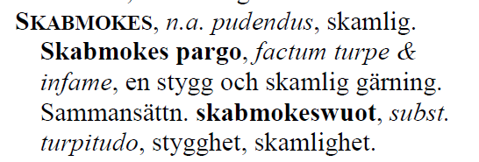
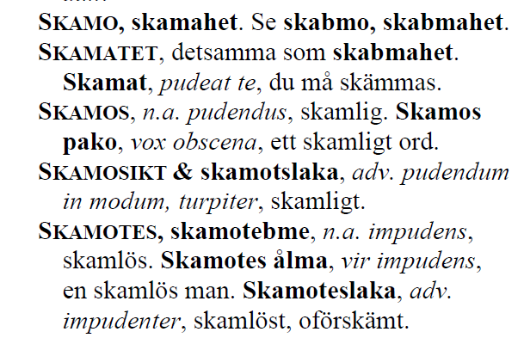
Notes:
Samma suffix syns förekomma också i ordet skamoszvåth, vilkets latinska motsvarighet är dock adjektivet ”verecundus”. Det är möjligt, att det det latinska ordet hade i originalet varit substantivet verecundia, som betyder ’blygsamhet, blyghet’.

Slide 18

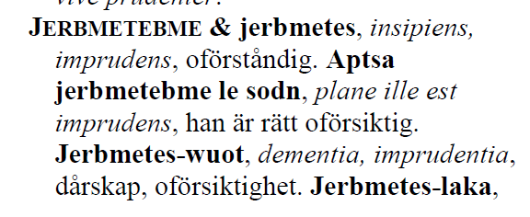


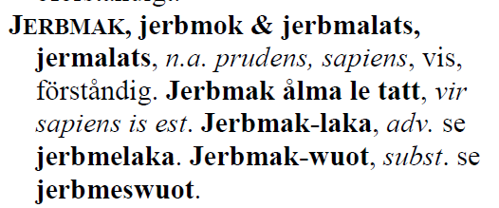
Notes:
Ett egendomsnamn borde enligt den latinska motsvarigheten vara också det i ordlistan två gånger förekommande jermath ’imprudentia; okunnighet’, jermet ’stultitia; dårskap’. Morfologiskt är det dock samma karitivadjektiv som ordet jerbmetes ’insipiens, inprudens; oförståndig’ i LL. Som egendomsnamn skulle man också förvänta en form med suffixet wuot såsom i LL.
I ordlistan förekommer också ordet Jrmaij ’prudens; förståndig’. Denna avledning har ingen exakt motsvarighet i LL, men sådan finns i sydsamiskan (jïermijes eller jearmijes).

Slide 19

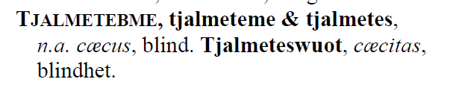



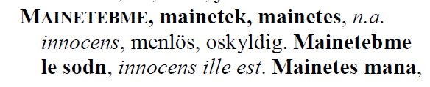
Notes:
Adjektiv bildade med karitivsuffixet är

Slide 20
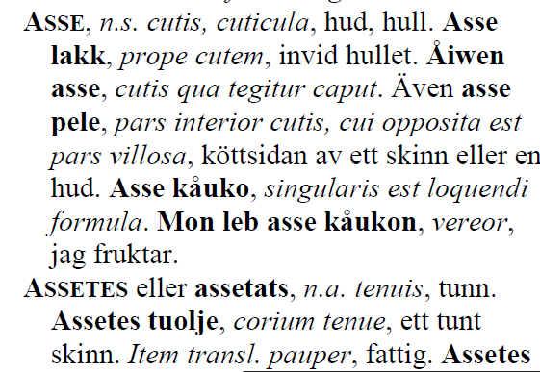

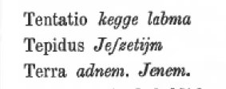
Notes:
En annan variant av karitivsuffixet, motsvarande LL:s –tebme, förekommer mera eller mindre sannolikt i orden som står i listan som motsvarigheter till latinskt rarus ej tät: gläs, tunn, lös’ och tepidus ’ljum, lagom varm’. Enligt min tolkning kan det i båda fall vara fråga om samma ord, som i LL assetes ‚tenuis tunn‘, sydsamisk jissehts, enaresamisk asettim id., som ursprungligen är ett karitivadjektiv av substantivet LL asse ‚cutis, cuticula; hud, hull‘, sydsamisk jissie ‚köttsidan av skinnet‘. Det förstnämnda ordet passar hit bättre på grund av betydelsen, det sistnämnda på grund av skriftbilden. Om tolkningen är rätt, har dess latinska motsvarighet i originalen varit ”tenuis”, men förändrats vid avskrivning till ”tepidus”. Ordet står i listan mellan tentatio och terra, som skulle vara den rätta platsen lika bra för tenuis som för tepidus.

Slide 21
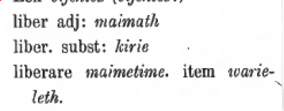
Notes:
Samma ordstamm som i det ovan nämnda karitivadjektivet maimath med betydelsen ’liber; fri’ förekommer också i ordet maimatime, vilkets betydelse skulle vara ’liberare; befria’. Det samiska ordet tycks ändå inte vara ett verb och åtminstone inte en infinitivform, som de flesta av ordlistans verb är. Det kunde kanske vara ett passivt particip av ett obelagt verb ”maimatet”, alltså ”maimatum”. I så fall skulle det motsvarande latinska ordet i originalet kanske ha varit liberatus ’befriad’. Möjligt vore också, att betydelserna av orden maimath och maimetime hade blivit förväxlade, så att maimatime hade ursprungligen stått för adjektivet ’fri’ och maimath med formen, som ser ut som ett infinitiv, för verbet ’befria’.

Slide 22

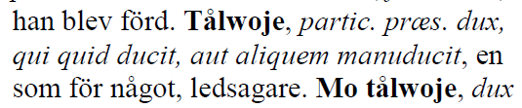


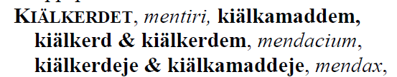



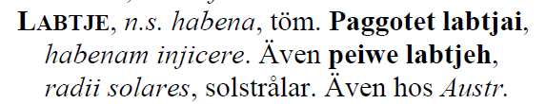

Slide 23

